Slide 1
資料２
神奈川県
小児等在宅医療連携拠点事業
R２取組状況報告（２月時点）
令和２年３月
神奈川県健康医療局保健医療部医療課

Slide 2
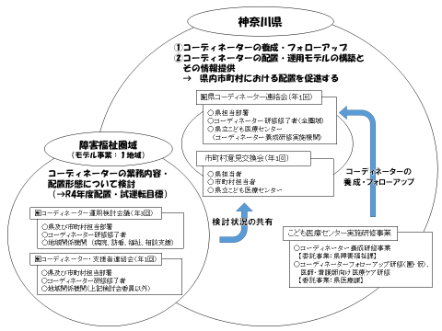
小児等在宅医療連携拠点事業 概要
神奈川県小児等在宅医療連携拠点事業の概要
【本県の課題】
医療技術の発達により、新生児が出産直後に死亡するケースが減り、ＮＩＣＵの長期入院児（１年以上入院）は増加している。また、地域では受入にあたり、医師や看護師、介護者の医療的ケアに対する経験不足や緊急時等の連携体制に不安がある。
【事業目的】
ＮＩＣＵを退院し、医療的ケアを必要とする児を保健、医療・福祉・教育・行政が連携をして、地域で支えていく体制をつくること
【小児等在宅医療を進めるための２つの柱】
① コーディネーター運用のための取組み ②こども医療センターによる全県的な支援
【事業イメージ】
神奈川県
神奈川県立こども医療センター
県総合療育相談センター、
神奈川県総合リハビリテーションセンター
・県、地域の会議への参加
・研修協力など
業務委託
○県小児等在宅医療推進
会議の開催
○モデル事業の進捗確認
②全県的な支援
○支援者向けの情報提供・相談窓口の設置
○小児在宅医療資源の拡充に向けた医療ケア研修
連携
連携・協力
県在宅医療
推進協議会
成果報告
・県、地域の会議への参加
連携・協力
【実態調査】
連携・支援
連携・支援
現行モデル事業
県内各地域
＜過去の協議の場モデル事業実施地域＞
①茅ヶ崎地域、②小田原地域、③厚木地域、④横須賀地域
情報共有
＜医療的ケア児の支援に係る市町村意見交換会＞
○ 県内全市町村を対象
・ 先進事例共有
・ 県実施事業の説明
・ 県及び市町村間での情報・意見交換

Slide 3
小児等在宅医療連携拠点事業 取組状況一覧
１．モデル事業の取組
○協議の場モデル事業（H26～27 茅ヶ崎地域、H28～29 小田原地域・厚木地域、H30～R1 横須賀地域）
○コーディネーターの運用に関するモデル事業（R2～ 横須賀三浦地域）
２．医療的ケア児の支援に関する市町村意見交換会
○ 「医療的ケア児の支援に関する意見交換会」を市町村の障害福祉主管課中心に呼びかけ、実施。
３．小児在宅医療患者の実態調査
こども医療センターを中心に実施
○ 在宅医療指導管理料から、医療機関側から実数調査を実施。
４．支援者向け相談窓口
○ 看護師を配置した相談窓口を設置し、患者・家族、学校、関係機関等からの相談対応や情報提供を実施。
５．医療ケア研修
○ 地域の開業医等を対象とした地域医療支援事業研修会の実施。
○ 医師・看護師・介護職等を対象とした医療ケア実技研修の実施。
６．その他
○ 県内市町村の医療的ケア児に関する問合せ窓口一覧の掲載
○ 医療的ケア児の地域支援体制構築に係る担当者合同会議（国）

Slide 4
１－１. モデル事業の取組（地域：横須賀三浦）
各地域のモデル事業の展開状況
4

Slide 5
１－２. モデル事業の取組（地域：横須賀三浦）
各地域のモデル事業の展開状況
5
１ 医療的ケア児等コーディネーター配置・運用検討会議（年3回）
（目的）
医療的ケア児等の保健・医療・福祉・教育等を支える体制の構築の推進に資するため、二次医療圏を基本とした「医療的ケア児等コーディネーター配置・運用検討会議」を設置する。
（所掌事項）
（１） 医療的ケア児等コーディネーターの配置・運用にかかる課題の抽出と対応策の協議
（２） その他小児等在宅医療（医療的ケア児等に関することを含む）課題に関する協議
第１回会議 | ☆医療的ケア児等コーディネーターの配置・運用に係る課題等を整理。
主な課題 | ①地域資源の把握 ②必要な資源マッチング ③実態把握 ④市町を越えた連携体制の構築
第１回会議後 | ☆課題、課題解決に向けて必要なことについて整理中
第２回会議 | 新型コロナウイルス感染症まん延防止の観点から、会議を延期
第３回会議 | 新型コロナウイルス感染症まん延防止の観点から、会議を延期
来年度は、引き続きコーディネーターの役割の策定に係る議論及び運用方法を検討予定

Slide 6
１－３. モデル事業の取組（地域：横須賀三浦）
各地域のモデル事業の展開状況
6
２ コーディネーター・支援者連絡会（年1回）
○ 運用試運転に先立ち、地域の支援者に対してコーディネーターの業務・役割を説明
するとともに、双方向の意見交換を行うことで、コーディネーター運用試運転に向けた
連携体制の構築を図る。
➡ 新型コロナウイルス感染症のまん延防止を図るため中止
３ コーディネーター連絡会（年1回）
○ こども医療センターが実施している「医療的ケア児等コーディネーター養成研修事業
（県障害福祉課委託事業）」を受講したコーディネーターや政令市が育成している
コーディネーターに集まっていただき、各地域のコーディネート状況の共有を行い、
県域を越えた調整に備えて連携体制の構築を図る。
➡ 新型コロナウイルス感染症のまん延防止を図るため中止

Slide 7
２－１．医療的ケア児の支援に関する市町村意見交換会①
医療的ケア児の支援に関する市町村情報交換会
7
経緯
※ Ｈ28.6の国通知「医療的ケア児の支援に関する医療、保健、福祉、教育等の連携の一層の推進について」について、どこから実施すればよいか戸惑った市町村も多いのではないか…
※ 障害福祉主管課は普段、医療関係者と接する機会が少ないことが想定され、医師の在宅医療の話を聞くことが取組を進める役に立つのではないか…
＜平成27年度＞
県・政令市のみ
情報の共有
回数 | 内容
第１回 （H27.11.9） | ＜政令市、県医療課・障害福祉課、県立こども医療センター＞ ○ 県実施事業、各政令市の取組み状況について共有
＜平成28年度＞
全市町村対象
基礎情報の共有
取組の共有
回数 | 内容
第２回 （H29.１.24） | ＜33市町村の障害福祉主管課中心に参加者を拡大＞ ○ 各地域での取組みや課題について情報共有することを目的に実施 →各種情報共有、事前議題に基づく議論に加え、横須賀市立うわまち病院小児科医を招き『小児在宅の課題について』の講演会を実施。
＜平成29年度＞
医ケア児の協議の場についての情報交換・議論
回数 | 内容
第３回 （H30.3.12） | ＜前回同様、県内33市町村へ呼びかけ＞ ○ 県実施事業のほか・各地域の取組み（厚木・小田原・横浜・茅ヶ崎・藤沢）を共有 ○ 二次保健医療圏毎にテーブルを分け、協議の場設置について自由意見交換を実施 ○ 事前議題に基づく議論・情報共有 ○ 事由質疑において市町村別の医療的ケア児数の提供を求める意見があった

Slide 8
２－２．医療的ケア児の支援に関する市町村意見交換会②
医療的ケア児の支援に関する市町村情報交換会
8
＜平成30年度＞
協議の場設置状況や
取組み・情報の共有
回数 | 内容
第４回 （H31.1.24） | ＜前回同様、県内33市町村へ呼びかけ＞ ○ 国の動向（国会議資料）や、県内の協議の場設置状況について ○ 県実施事業の説明 ○ 先進事例の紹介（県内） ○ 事前照会した議題についての情報交換 ○ 自由質疑応答 → 特に「災害対策」「コーディネーター養成研修」について質疑
＜令和元年度＞
コーディネーター、
災害対策、実態把握
回数 | 内容
第５回 （R2.1.24） | ＜前回同様、県内33市町村へ呼びかけ＞ ○ 県からの情報提供 → 実施事業説明や、「神奈川県医療的ケア児実態把握調査」状況報告 ○ 医療的ケア児者の災害対策 ○ 事前照会した議題についての情報交換 → コーディネーター 協議の場 人数把握 災害時の避難場所 など ○ 医療的ケア児・者の実態を把握する方策について
※令和２年度については、開催を延期
来年度以降も継続して実施

Slide 9
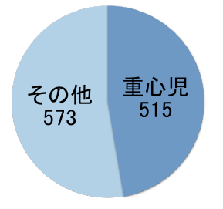
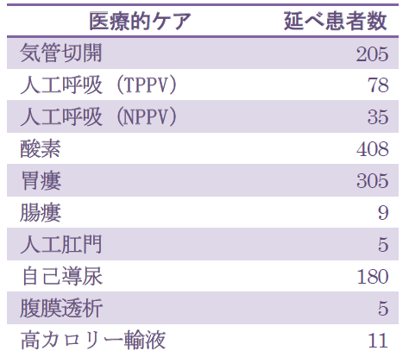
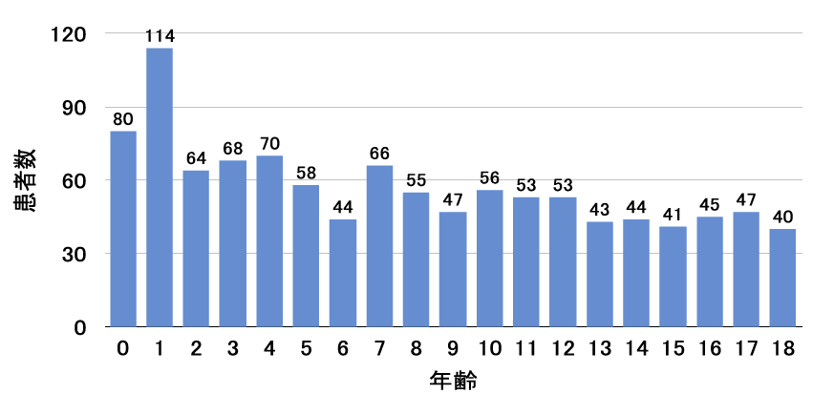
３－１．小児在宅医療患者の実態調査（H27）
③こども医療センターの取組み１
9
実数調査及び生活実態調査
（１）実施概要
○ こども医療センターの医療機関ネットワークを活用し、県内の研修指定医療機関38箇所へ調査票を配
布し、調査を実施。 ※調査対象は配付38機関＋こども医療センターの計39機関
（２）内容 ＜疾患区分＞
○ 対象：外来で在宅療養指導管理料を算定している18歳以下の患者
○ 質問項目：居住市、年齢、性別、医療ケアの種類 等
（３）結果 総数 1,088名（回答施設数：31施設） （Ｈ27.12時点）
＜市町村別対象患者数＞ ＜医療ケア別患者数＞ ＜年齢分布＞
※ 県外内訳
町田市17、それ以外の東京都8、埼玉県3、千葉県2、秋田県1（県内1057例）
→ 地域別、医療ケア別の患者数については毎年実施し、定点観測的に活用する。Ｈ28は、併せて生活実態調査をインタビュー形式で実施。特に移動支援に対する意見が多かった。

Slide 10
３－２．小児在宅医療患者の実態調査（H28）
③こども医療センターの取組み１
10
実数調査及び生活実態調査
（１）実施概要
○ こども医療センターの医療機関ネットワークを活用し、県内の研修指定医療機関38箇所へ調査票を配
布し、調査を実施。 ※調査対象は配付38機関＋こども医療センターの計39機関
（２）内容
○ 対象：外来で在宅療養指導管理料を算定している18歳以下の患者
○ 質問項目：医療的ケアの種類等
（３）結果
総数 1,141名（回答施設数：26施設）
＜医療ケア別患者数（H28調査）＞

Slide 11
３－３．小児在宅医療患者の実態調査（H29）
③こども医療センターの取組み１
11
実数調査及び生活実態調査
（１）実施概要
○ こども医療センターの医療機関ネットワークを活用し、県内の研修指定医療機関38箇所へ調査票を配
布し、調査を実施。 ※調査対象は配付38機関＋こども医療センターの計39機関
（２）内容
○ 対象：外来で在宅療養指導管理料を算定している18歳以下の患者
○ 質問項目：診療報酬別の算定件数
（３）結果
総数 1,730件（回答施設数：38施設）
比較：H28調査回答施設（26施設）における合計件数
H28調査・・・1,141名 ⇒ H29調査・・・1,438件
＜医療ケア別患者数（H29調査）＞
診療報酬 |  | 件数
C107 | 在宅人工呼吸指導管理料 | 149
C109 | 在宅寝たきり患者処置指導管理料 | 164
C103 | 在宅酸素療養指導管理料 | 563
C104 | 在宅中心静脈栄養指導管理料 | 31
C105 | 在宅成分栄養経管栄養法指導管理料 | 28
C112 | 在宅気管切開患者指導管理料 | 104
C105-2 | 在宅小児経管栄養法指導管理料 | 379
C106 | 在宅自己導尿指導管理料 | 286
C102 | 在宅自己腹膜灌流指導管理料 | 26
合計 |  | 1,730

Slide 12
３－４．小児在宅医療患者の実態調査（H30）
③こども医療センターの取組み１
12
実数調査及び生活実態調査
（１）実施概要
○ こども医療センターの医療機関ネットワークを活用し、県内の研修指定医療機関38箇所へ調査票を配
布し、調査を実施。 ※調査対象は配付38機関＋こども医療センターの計39機関
（２）内容
○ 対象：外来で在宅療養指導管理料を算定している18歳以下の患者
○ 質問項目：診療報酬別の算定件数
（３）結果
総数 2,044件（回答施設数：38施設）
➧ 1,276件に修正（報告ミスによる修正）
＜医療ケア別患者数（H30調査）＞
診療報酬 |  | 件数
C107 | 在宅人工呼吸指導管理料 | 132
C109 | 在宅寝たきり患者処置指導管理料 | 102
C103 | 在宅酸素療養指導管理料 | 812
C104 | 在宅中心静脈栄養指導管理料 | 34
C105 | 在宅成分栄養経管栄養法指導管理料 | 29
C112 | 在宅気管切開患者指導管理料 | 134
C105-2 | 在宅小児経管栄養法指導管理料 | 350
C106 | 在宅自己導尿指導管理料 | 286
C102 | 在宅自己腹膜灌流指導管理料 | 165
合計 |  | 2,044

Slide 13
３－４．小児在宅医療患者の実態調査（R1）
③こども医療センターの取組み１
13
実数調査及び生活実態調査
（１）実施概要
○ こども医療センターの医療機関ネットワークを活用し、県内の研修指定医療機関38箇所へ調査票を配
布し、調査を実施。 ※調査対象は配付38機関＋こども医療センターの計39機関
（２）内容
○ 対象：外来で在宅療養指導管理料を算定している18歳以下の患者
○ 質問項目：診療報酬別の算定件数
（３）結果
総数 1,222件（回答施設数：38施設）
＜医療ケア別患者数（H30調査）＞
診療報酬 |  | 件数
C107 | 在宅人工呼吸指導管理料 | 142
C109 | 在宅寝たきり患者処置指導管理料 | 85
C103 | 在宅酸素療養指導管理料 | 378
C104 | 在宅中心静脈栄養指導管理料 | 20
C105 | 在宅成分栄養経管栄養法指導管理料 | 27
C112 | 在宅気管切開患者指導管理料 | 122
C105-2 | 在宅小児経管栄養法指導管理料 | 291
C106 | 在宅自己導尿指導管理料 | 153
C102 | 在宅自己腹膜灌流指導管理料 | 4
合計 |  | 1,222

Slide 14
３－４．小児在宅医療患者の実態調査（R2）
③こども医療センターの取組み１
※集計中
14
実数調査及び生活実態調査
（１）実施概要
○ こども医療センターの医療機関ネットワークを活用し、県内の研修指定医療機関38箇所へ調査票を配
布し、調査を実施。 ※調査対象は配付38機関＋こども医療センターの計39機関
（２）内容
○ 対象：外来で在宅療養指導管理料を算定している18歳以下の患者
○ 質問項目：診療報酬別の算定件数
（３）結果
総数 1,137件（回答施設数：37施設）
＜医療ケア別患者数（H30調査）＞
診療報酬 |  | 件数
C107 | 在宅人工呼吸指導管理料 | 131
C109 | 在宅寝たきり患者処置指導管理料 | 60
C103 | 在宅酸素療養指導管理料 | 361
C104 | 在宅中心静脈栄養指導管理料 | 39
C105 | 在宅成分栄養経管栄養法指導管理料 | 24
C112 | 在宅気管切開患者指導管理料 | 109
C105-2 | 在宅小児経管栄養法指導管理料 | 278
C106 | 在宅自己導尿指導管理料 | 130
C102 | 在宅自己腹膜灌流指導管理料 | 5
合計 |  | 1,137

Slide 15
４．支援者向け相談窓口
③こども医療センターの取組み
15
支援者向け相談窓口実績
＜相談依頼元機関数（総数）＞
＜のべ相談件数（推移）＞
相談者 | 件数
 | H31.4～R2.2末 | R2年度
医療機関 | 385
訪問看護 | 231
行政・児相 | 62
保育園・学校等 | 8
その他 | 49
計 | 735
集
計
中
集
計
中
R1（735件）
Ｒ２
＜主な相談内容＞
○ 具体的な在宅での医療的ケアの利用方法など
○ 医療資源（小児を受けてくれる訪問看護ステーション、介護支援事業所等）の照会 など
事業効果
○ 関係機関からこども医療センターが「専門的な相談ができる機関」として認知
→これまでも、技術支援の延長として在宅医療の相談に応じていたが、研修会に新たに参加してくる機関も増えており、支援者が専門的な相談のできる相談機関のひとつとなっている。
○ 医療機関・訪問看護ステーションからの相談件数の増加
→受け入れ可能な医療機関・訪問看護の増に寄与しているものと思われる。

Slide 16
５．医療ケア研修（Ｒ２年度実施分）
③こども医療センターの取組み
16
地域医療支援事業研修会
地域医療支援事業研修会
【目的】
○ 地域の開業医向けに実施し、小児在宅をはじめとする地域における小児医療の課題を共有する。
実施日 | 対象者 | 参加人数 | 内容
3月17日 （WEB開催） | 医師・看護師・その他 | 集計中 | 花粉症に対して、問診・診断に有用な手法と、小児への内服薬・点鼻薬の使い方、アレルゲン免疫療法や新しい花粉症治療（オマリズマブ皮下注射）を解説
医療ケア実技研修等
【目的】
○ 県内の在宅医療に取り組む医療機関や訪問看護ステーション等を対象に、小児在宅の専門性などをテーマにし、小児の在宅医療知識・技術の向上及び情報共有・交換を目的とする
実施日 | 対象者 | 参加人数 | 内容
10月2日 | 医師・看護師・その他 | 104 | 側弯症 ～最新の治療と術後の経過～
10月23日 | 医師・看護師・その他 | 38 | 側弯症 ～最新の治療と術後の経過～
11月27日 | 医師・看護師・その他 | 202 | 小児の在宅人工呼吸器の管理方法と留意点～日常生活場面でのかかわりを通して～
1月22日 | 医師・看護師・その他 | 97 | 重症心身障がい児の胃瘻とミキサー食
9月25日 | その他 | 21 | 疾病や障害を持つこどもの発達支援～地域でこどもの育ちを支え、こどもの力を引き出すために～
7月9日 | 医師・看護師・その他 | 41 | COVID19に関連した小児がん患者・経験者および、在宅療養児の生活に関連したリスクや対応について

